Slide 1

天鹅、大虾和梭鱼

Slide 2


谈一谈
同学们，你们喜欢动物吗？说一说你喜欢的动物有什么本领？
今天老师给大家带来了三位好朋友，让我们来认识一下吧！

Slide 3

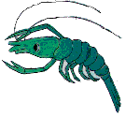

天鹅
大虾
梭鱼
说说他们各自都有什么本领？
他们之间发生了一件有趣的故事，大家想不想知道是什么故事呢？

Slide 4

xiā rú nào fèi tuō
虾 如 闹 费 拖
tào pīn suī ɡōnɡ yāo
套 拼 虽 弓 腰
Shǐ jìn jiū zhì
使 劲 究 至
大虾
如果
热闹
费力
拖着
套住
拼命
虽说
弓箭
弯腰
使劲
使劲
究竟
至今

Slide 5

费力 套住 拼命 虽说
弓箭 如果 往后 大虾
跑步 使劲 分毫 烦恼
PPT模板：www.1ppt.com/moban/ PPT素材：www.1ppt.com/sucai/
PPT背景：www.1ppt.com/beijing/ PPT图表：www.1ppt.com/tubiao/
PPT下载：www.1ppt.com/xiazai/ PPT教程： www.1ppt.com/powerpoint/
资料下载：www.1ppt.com/ziliao/ 范文下载：www.1ppt.com/fanwen/
试卷下载：www.1ppt.com/shiti/ 教案下载：www.1ppt.com/jiaoan/
PPT论坛：www.1ppt.cn PPT课件：www.1ppt.com/kejian/
语文课件：www.1ppt.com/kejian/yuwen/ 数学课件：www.1ppt.com/kejian/shuxue/
英语课件：www.1ppt.com/kejian/yingyu/ 美术课件：www.1ppt.com/kejian/meishu/
科学课件：www.1ppt.com/kejian/kexue/ 物理课件：www.1ppt.com/kejian/wuli/
化学课件：www.1ppt.com/kejian/huaxue/ 生物课件：www.1ppt.com/kejian/shengwu/
地理课件：www.1ppt.com/kejian/dili/ 历史课件：www.1ppt.com/kejian/lishi/
Notes:
PPT模板：www.1ppt.com/moban/ PPT素材：www.1ppt.com/sucai/
PPT背景：www.1ppt.com/beijing/ PPT图表：www.1ppt.com/tubiao/
PPT下载：www.1ppt.com/xiazai/ PPT教程： www.1ppt.com/powerpoint/
资料下载：www.1ppt.com/ziliao/ 范文下载：www.1ppt.com/fanwen/
试卷下载：www.1ppt.com/shiti/ 教案下载：www.1ppt.com/jiaoan/
PPT论坛：www.1ppt.cn PPT课件：www.1ppt.com/kejian/
语文课件：www.1ppt.com/kejian/yuwen/ 数学课件：www.1ppt.com/kejian/shuxue/
英语课件：www.1ppt.com/kejian/yingyu/ 美术课件：www.1ppt.com/kejian/meishu/
科学课件：www.1ppt.com/kejian/kexue/ 物理课件：www.1ppt.com/kejian/wuli/
化学课件：www.1ppt.com/kejian/huaxue/ 生物课件：www.1ppt.com/kejian/shengwu/
地理课件：www.1ppt.com/kejian/dili/ 历史课件：www.1ppt.com/kejian/lishi/

Slide 6

写一写
suī
xiā
gōng
zhòng
pǎo
虽 | 虾 | 弓 | 重 | 跑
（虽然）
（虽说）
（大虾）
（虾子）
（弓箭）
（引弓）
（重量）
（重要）
（跑步）
(逃跑)

Slide 7
写一写
rú
wǎng
如 | 往
（如果）
（假如）
（往前）
(以往)

Slide 8

下面，就请大家静静的听我讲个故事,故事的名字是:
天鹅、大虾和梭鱼

Slide 9


合伙的人们如果不是一条心，
什么事也办不好。
闹来闹去白费力，
到头来，只能是自寻烦恼。

Slide 10
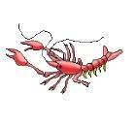


有一次，天鹅、大虾和梭鱼，
想把一辆大车拖着跑。
梭鱼
天鹅
大虾

Slide 11
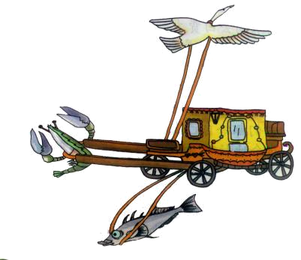
它们都给自己上了套，
拼了地拉呀，拉呀，
大车却一步也动不了。

Slide 12
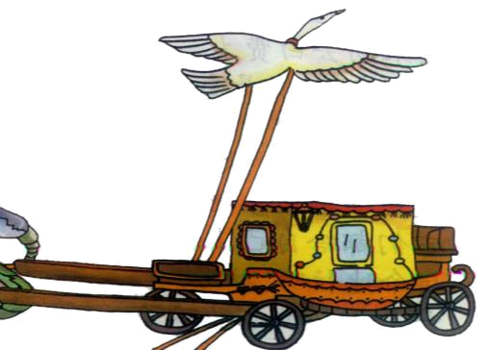

车子虽说不算重，
可天鹅伸着脖子要往云里钻。

Slide 13
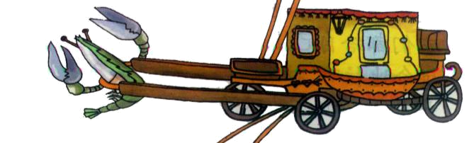
大虾弓着腰儿使劲往后靠，

Slide 14
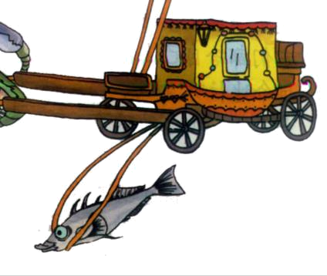
梭鱼一心想往水里跳！

Slide 15



究竟哪个拉得不对，
我们管不着，
只知道，大车至今还在原处，
未动分毫。

Slide 16

它们三个是怎样拉车的？在课文找出来。

Slide 17
1、它们都给自己上了套，拼了地拉呀，拉呀，
2、 可天鹅伸着脖子要往云里钻。
大虾弓着腰儿使劲往后靠，
梭鱼一心想往水里跳！

Slide 18

什么是上了套？仔细观察图片。
它们把绳子的一头拴在脖子上，
另一头拴在大车上。

Slide 19
思考：
1、大车为什么未动分毫？
2、你们有什么好办法让大车跑起来吗？

Slide 20
学了课文你想对这三个动物说什么？
可见，大车至今未动分毫的原因，
并不是因为三个动物不使劲，
而是因为不合作。

Slide 21

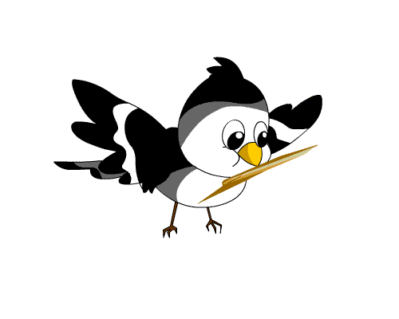
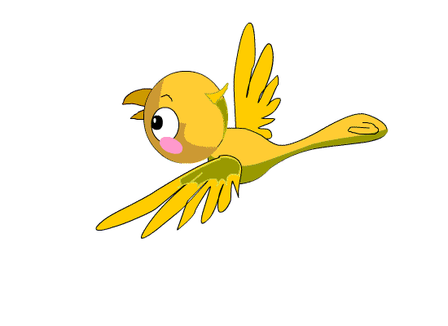
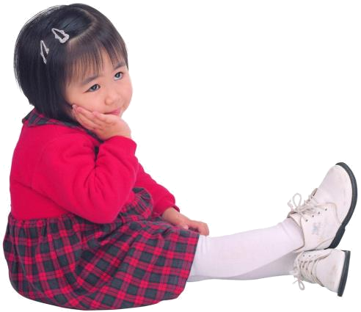
团结就是力量

Slide 22
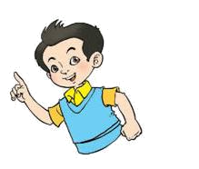
学了这篇课文，告诉我们一个什么道理呢？
合伙的人如果不是心一条，
什么事也办不好，
闹来闹去白费力，
到头来，只能是自寻烦恼。

Slide 23
做游戏
拉桌子
游戏目的：拉动课桌。
游戏规则：三个人向三个不同的方向拉。
游戏结果：课桌丝毫未动。

Slide 24
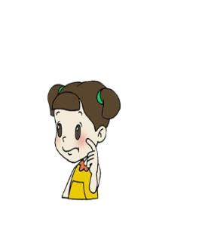
动脑筋
想一想桌子和车子都为什么拉不动呢？
他们虽然都在拼命地拉，但是他们是朝三个不同的方向拉，所以桌子和车子都拉不动。

Slide 25

比一比，组词。
伙（伙伴） 神（神仙） 合（合作）
秋（秋天） 伸（伸手） 命（命令）

